Slide 1
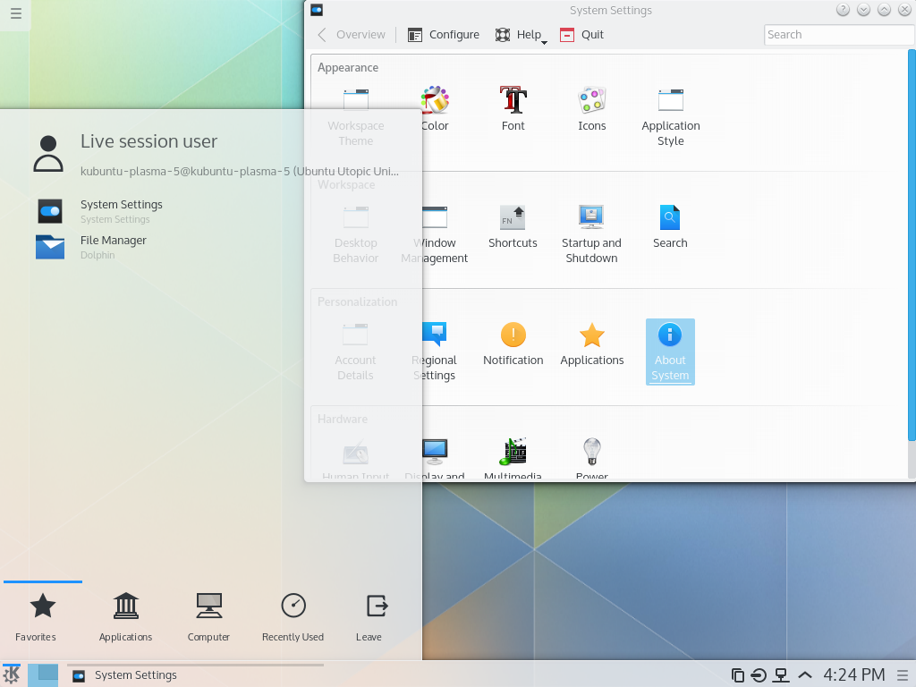
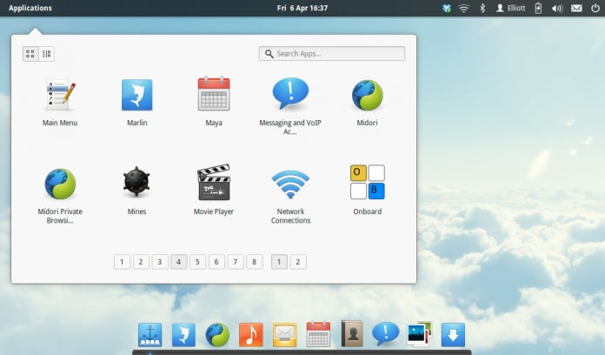
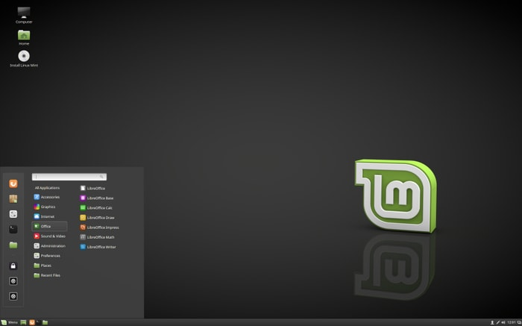
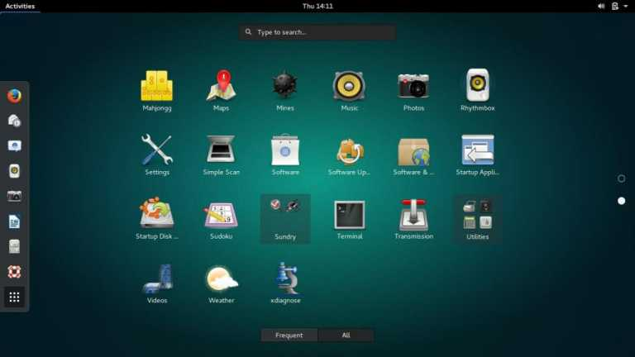
Entornos de escritorio

Slide 2
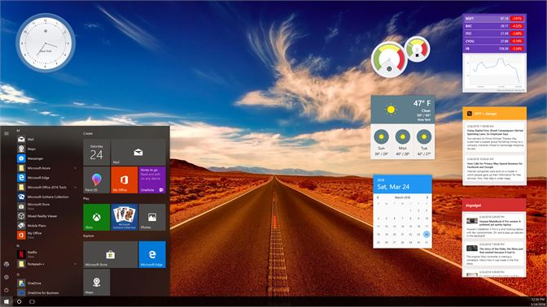
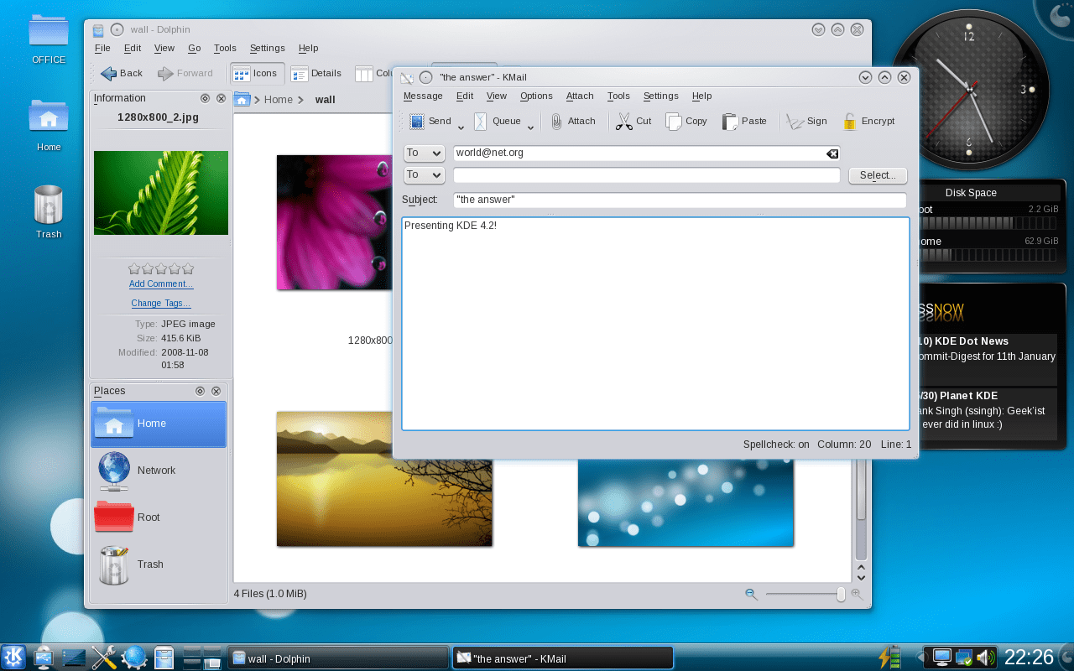

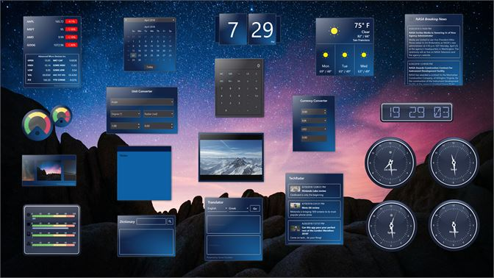
Proporciona un completa interfaz grafica de usuario (GUI), es decir ventanas, iconos, barras de herramientas, fondos de pantalla y widgets de escritorio.

Slide 3
KDE Plasma
Hecho por la comunidad de software de KDE.
Tiene un administrador de archivos predeterminado Dolphin.
Realiza tareas de cambio de nombre de archivo por lotes con facilidad
Ofrece soporte de navegación con pestañas.
Libertad de agregar múltiples paneles en el escritorio.

Slide 4
GNOME
Es un acrónimo de GNU Network Object Model Environment.
Formado por software libre de código abierto (FOSS).
Basado en el kit de herramientas GTK +
Botón Actividades, permite cambiar entre espacios de trabajo y ventanas.

Slide 5
Cinnamon
Diseñado para Linux Mint.
Utiliza Mutter, como su gestor de ventanas.
Editor de opciones para fácil personalización.
Un panel móvil con menú principal, lanzadores, una lista de ventanas y la bandeja de sistema.

Slide 6
Pantheon
Diseñado para Elementary OS.
Se escribió utilizando Vala y el kit de herramientas GTK3.
El escritorio permanece limpio todo el tiempo.
Tiene un lanzador de aplicaciones denominado “Sling Shot”.

